Slide 1
Dobývání znalostí
Úvod, pojmy, postup dobývání znalostí

Slide 2
Dobývání znalostí, data mining
Knowledge Discovery in Databases
Data Mining
Knowledge Destilery
Non-trivial process of identifying valid, novel, potentially useful and ultimately understandable patterns from data (Fayyad a kol., 1996)
Data mining involves the use of sophisticated data analysis tools to discover previously unknown, valid patterns and relationships in large data sets (Adriaans, Zantinge, 1999)

Slide 3
Dobývání znalostí, data mining
Analysis of observational data sets to find unsuspected relationships and summarize data in novel ways that are both understandable and useful to the data owner (Hand, Manilla, Smyth, 2001)
Data mining is the process of analyzing hidden patterns of data from different perspectives and categorizing them into useful information (techopedia.org, 2011)

Slide 4
Zdroje
databáze (dotazovací jazyky, OLAP)
statistika (analýza dat)
umělá inteligence (strojové učení)

Slide 5
Související pojmy
Machine learning (strojové učení) – část procesu DZD (modelování), zabývá se technikami a algoritmy umožňující systému „se učit“
Data science – teoretický základ pro data mining, analýzu big dat, data-driven decision making e.t.c)
Umělá inteligence – schopnost strojů vykazovat inteligentní chování; v současné době buzzword, tento termín je (neprávem) spojován především s celou řadou aplikací hlubokých neuronových sítí

Slide 6
Související pojmy
Business intelligence – proces analyzování a reportování historických firemních dat
Data analytics - analýza firemních dat cílená do budoucnosti (na řešení úloh optimalizace, predikce, …)
Big Data – data, která nelze zpracovat běžnými databázovými a analytickými systémy kvůli jejich rozsahu, heterogenitě a rychlosti jejich sbírání

Slide 7
Úlohy dobývání znalostí

Slide 8
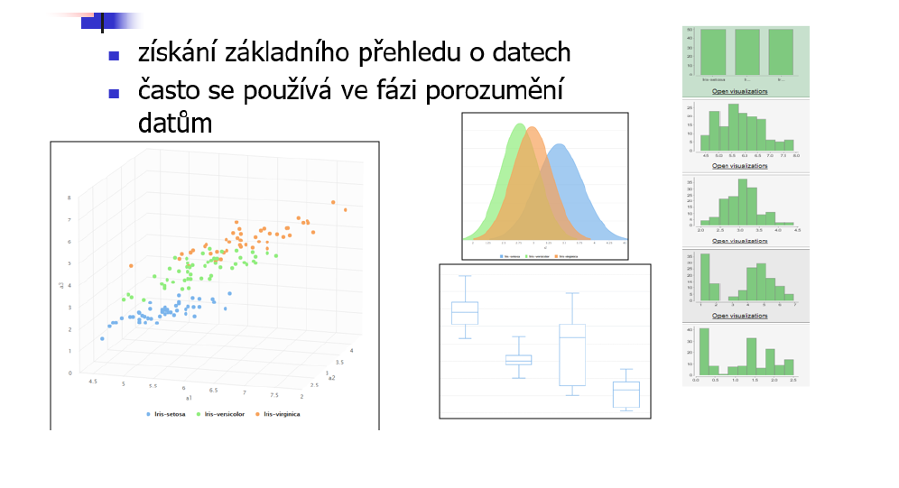
Deskripce dat a sumarizace

Slide 9
Klasifikace
hledání znalostí, které umožní klasifikovat (zařazovat do tříd) nové příklady
cílem je vytvořit systém pro (automatizovanou) podporu rozhodování
přesnost klasifikace má přednost před srozumitelností modelu
Příklad: PC, notebook, telefon = elektronika
Stůl, židle = nábytek

Slide 10
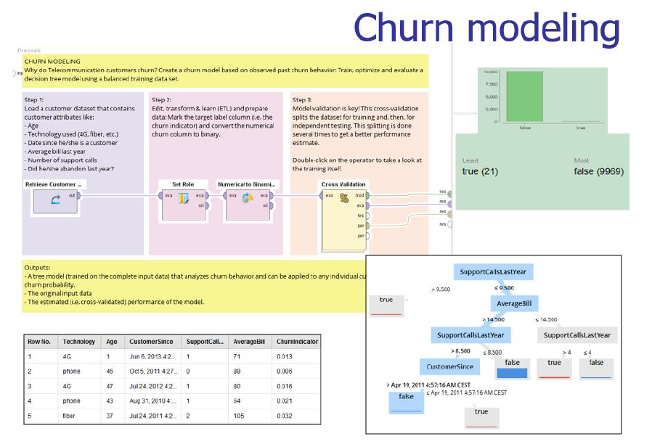
Deskripce konceptů
hledání srozumitelných popisů konceptů (např. jak vypadá bonitní klient)
úloha se podobá klasifikaci ale důležitou roli hraje srozumitelnost nalezených znalostí

Slide 11
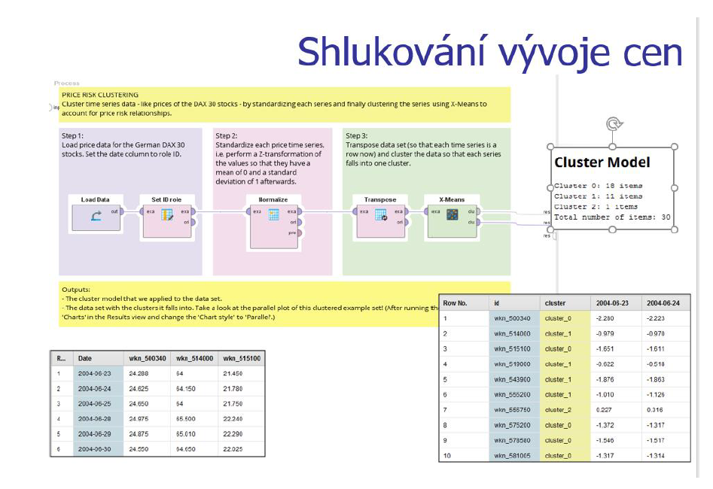
Segmentace
hledání zajímavých a smysluplných skupin (segmentů, shluků) navzájem si podobných příkladů
typickou technikou je shluková analýza
Příklad: Segment významných zákazníků (často nakupují, mají objednávky vysokých hodnot, atd.)

Slide 12
Predikce
hledání znalostí, které umožní odhadnout vývoj nějaké numerické veličiny v čase
analyzovaná data mají často podobu časových řad
výsledek predikce může být kategoriální (vzrůst vs. pokles hodnot) nebo numerický (následující hodnota)

Slide 13
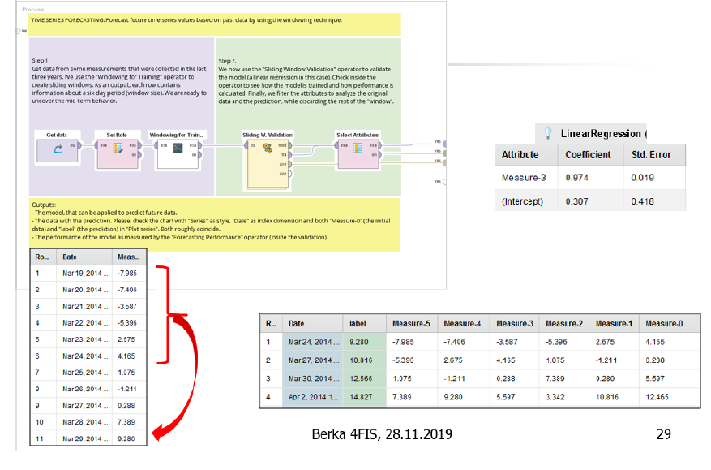
Predikce

Slide 14
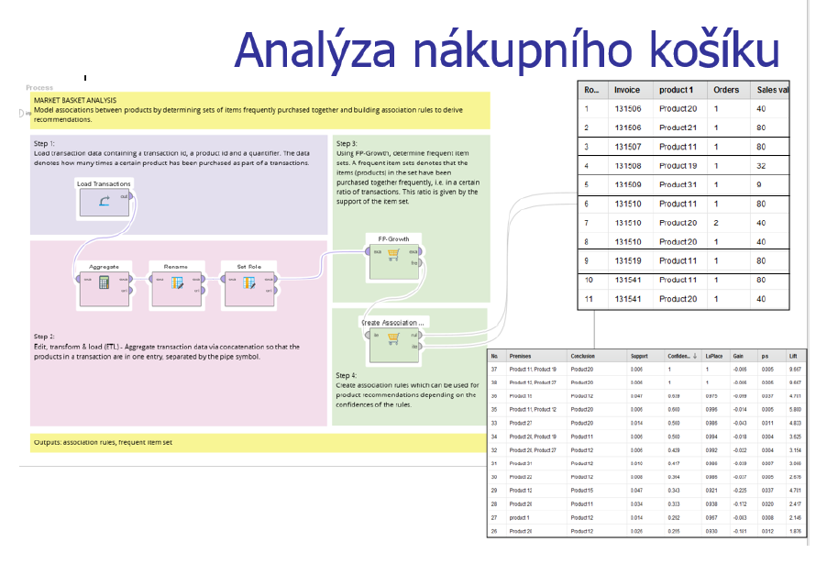
Analýza závislostí
hledání významných závislostí (asociací) mezi datovými položkami nebo událostmi

Slide 15
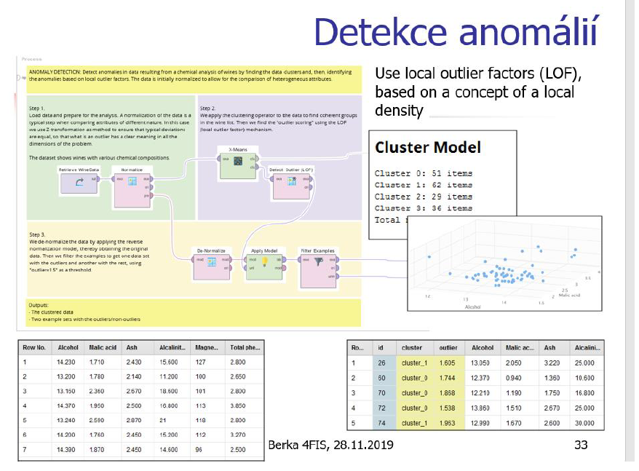
Detekce odchylek
hledání nejvýznamnějších změn oproti dříve zjištěným nebo standardním hodnotám

Slide 16
Hrubší členění
klasifikace/predikce: cílem je nalézt znalosti použitelné pro klasifikaci nových případů
deskripce: cílem je nalézt dominantní strukturu nebo vazby
hledání „nugetů“: cílem je nalézt dílčí překvapivé znalosti

Slide 17
Aplikační oblasti pro dobývání znalostí
Segmentace a klasifikace klientů banky (např. rozpoznání problémových nebo naopak vysoce bonitních klientů)
Predikce vývoje kursů akcií
Predikce spotřeby elektrické energie
Analýza příčin poruch v telekomunikačních sítích

Slide 18
Aplikační oblasti pro dobývání znalostí
Analýza důvodů změny poskytovatele nějakých služeb (internet, mobilní telefony)
Segmentace a klasifikace klientů pojišťovny
Určení příčin poruch automobilů
Rozbor databáze pacientů v nemocnici
Analýza nákupního košíku (Market Basket Analysis)

Slide 19
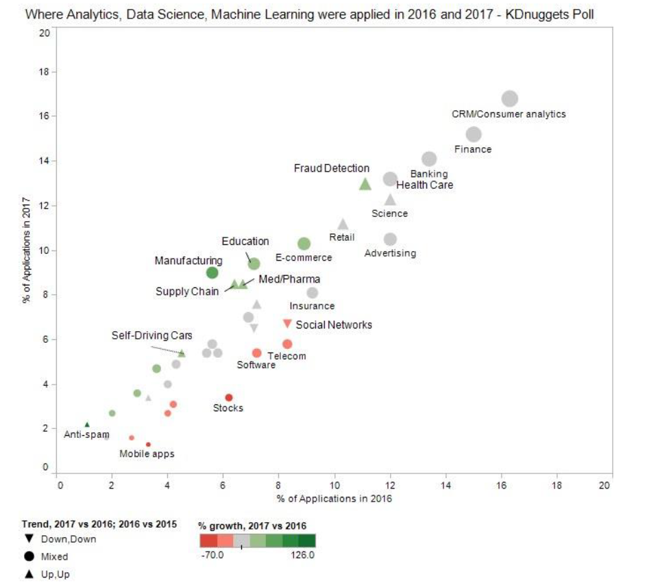
Aplikační oblasti pro dobývání znalostí, výsledky ankety

Slide 20
Aplikační oblasti pro dobývání znalostí, výsledky ankety
CRM/Consumer analytics, 16.8%
Finance, 15.2%
Banking, 14.1%
Health care, 13.2%
Fraud Detection, 13.0%

Slide 21
Data mining jako „loupání cibule“
výsledky aktuální analýzy vedou k formulování nové (často detailnější) úlohy
odkrýváme další a další vrstvy znalostí

Slide 22
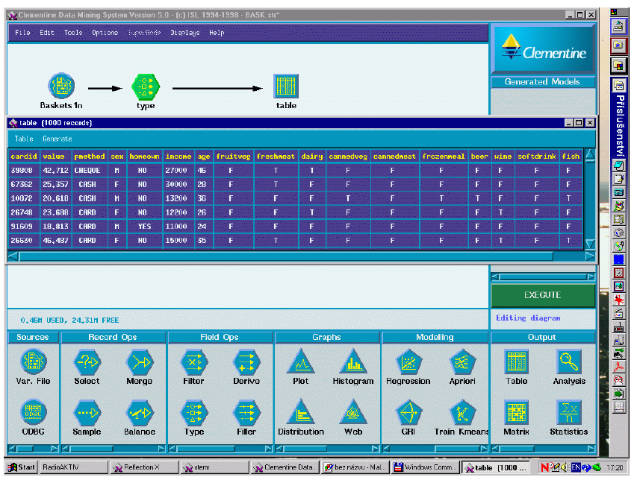
Analýza nákupního košíku: pohled na data

Slide 23
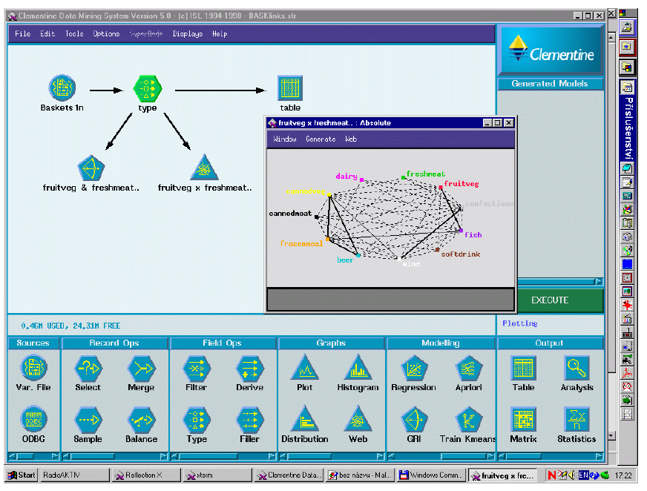
Analýza nákupního košíku: deskripce

Slide 24
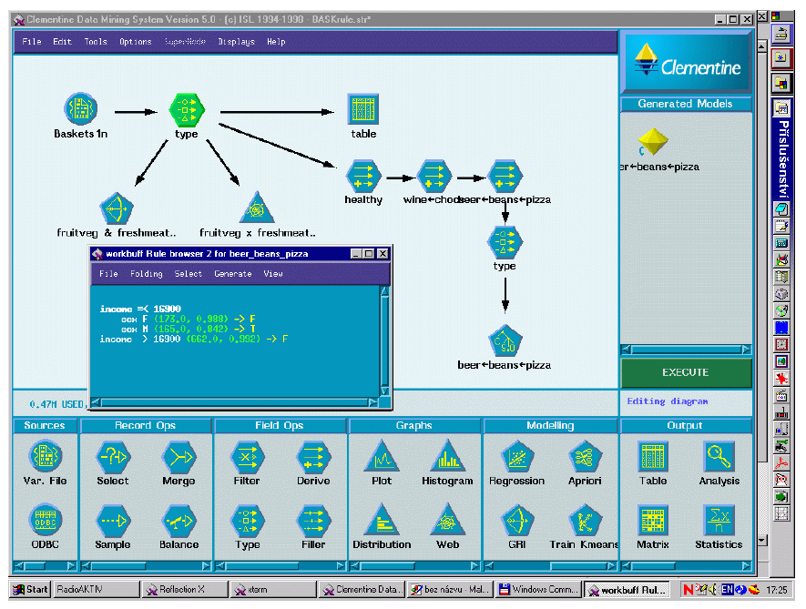
Analýza nákupního košíku: klasifikace

Slide 25
Standardy pro dobývání znalostí

Slide 26
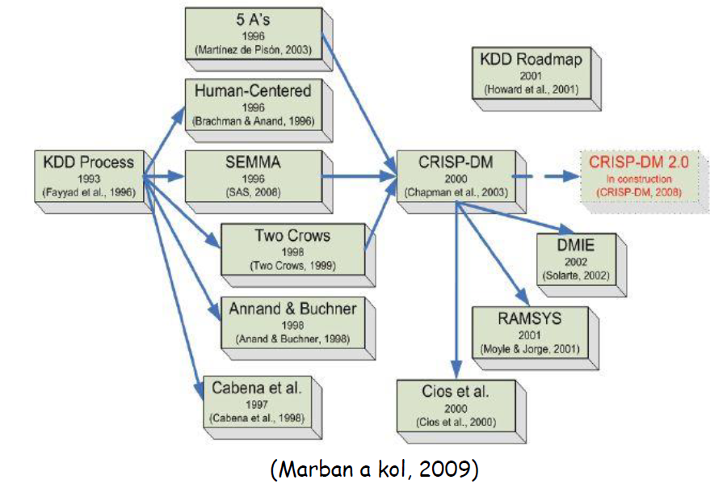
Metodiky

Slide 27
Metodika 5A
Metodiku „5A“ nabízí firma SPSS jako svůj pohled na proces dobývání znalostí. Název metodiky je akronymem pro jednotlivé prováděné kroky:
Assess – posouzení potřeb projektu,
Access – shromáždění potřebných dat,
Analyze – provedení analýz,
Akt – přeměna znalostí na akční znalosti,
Automate – převedení výsledků analýzy do praxe

Slide 28
Metodika SEMMA
Navržená pro Enterprise Miner firmy SAS:
Sample (vybrání vhodných objektů),
Explore (vizuální explorace a redukce dat),
Modify (seskupování objektů a hodnot atributů, datové transformace),
Model (analýza dat: neuronové sítě, rozhodovací stromy, statistické techniky, asociace a shlukování),
Assess (porovnání modelů a interpretace).

Slide 29
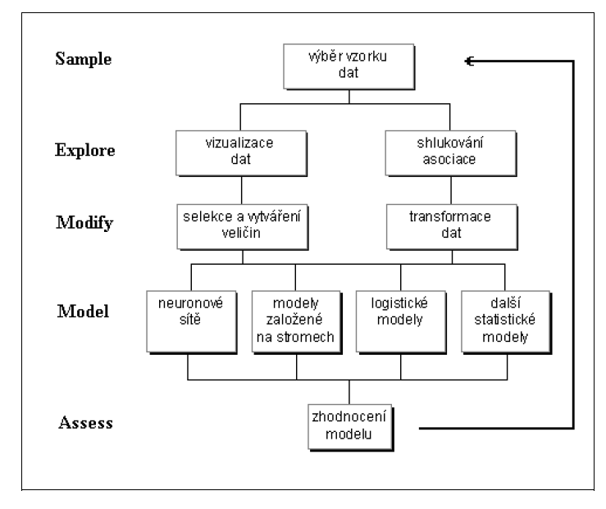
Metodika SEMMA

Slide 30
Metodika CRISP-DM
CRoss-Industry Standard Process for Data Mining
Vznik v rámci evropského výzkumného projektu
Cíl:
Navrhnout univerzální postup použitelný v nejrůznějších komerčních aplikacích
  Standardní model procesu dobývání znalostí (z databází)
  + „průvodce“ možnými problémy a jejich řešením v reálných aplikacích

Slide 31
Metodika CRISP-DM
Proces dobývání znalostí má 6 fází, pořadí fází není přesně určeno
Výsledky získané v jedné fázi ovlivňují volbu dalších kroků
Některé kroky a fáze je třeba provádět opakovaně

Slide 32
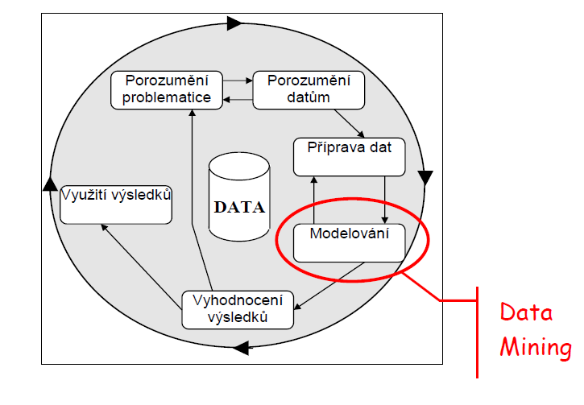
Metodika CRISP-DM
V současnosti de-facto standard podporovaný většinou systémů pro dobývání znalostí

Slide 33
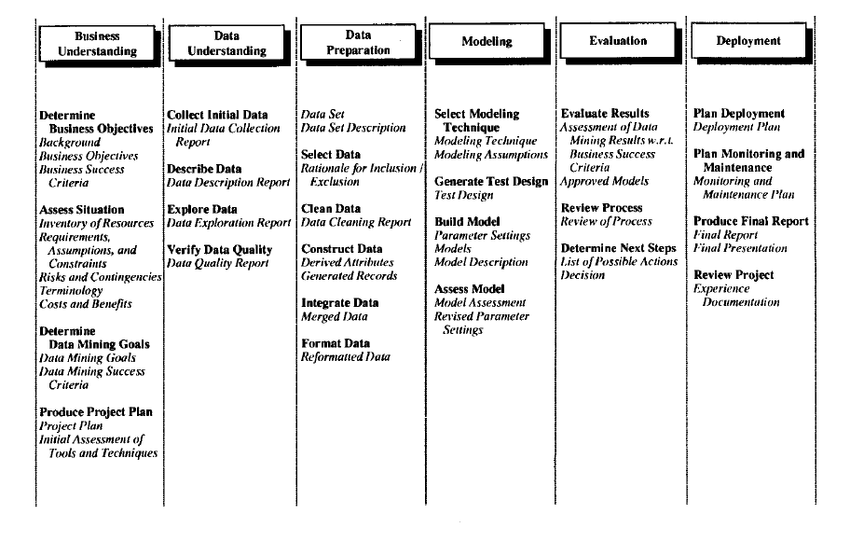
Metodika CRISP-DM

Slide 34
Porozumění problematice
Pochopení cílů úlohy a požadavků na řešení(formulovaných z pohledu manažera)
Manažerskou formulaci je nutné převést na zadání úlohy pro dobývání znalostí z databází
„Revize“ zdrojů (datových, výpočetních i lidských), hodnotí se možná rizika, náklady a přínos
Stanoví se předběžný plán prací

Slide 35
Porozumění datům
Prvotní sběr dat
Získání základní představy o datech
  Posouzení kvality dat, vytipování zajímavých podmnožin záznamů v databázi, …
Výpočet deskriptivních charakteristik dat
  Četnost atributů, průměrné hodnoty, …
Výhodou jsou vizualizační techniky

Slide 36
Příprava dat
Vytvoření datového souboru, který bude zpracováván jednotlivými analytickými metodami
Data by měla obsahovat údaje podstatné pro danou úlohu a měla by být ve tvaru vyžadovaném algoritmy pro analýzu
Příprava dat zahrnuje: Selekci dat, čištění dat, transformaci dat, vytváření dat, integrování dat, formátování dat, …
Jednotlivé úkony se obvykle provádějí opakovaně a v nejrůznějším pořadí

Slide 37
Modelování
Použití analytických metod pro dobývání znalostí
  Z možných metod vybrat ty nejvhodnější a adekvátně nastavit jejich parametry
Iterativní činnost
  Opakovaná aplikace algoritmů s různými parametry
Může vést k potřebě modifikovat data
Ověření nalezených znalostí

Slide 38
Vyhodnocení výsledků
Z pohledu manažerů
  Byly splněny cíle formulované při zadání úlohy?
Rozhodnutí o způsobu využití výsledků

Slide 39
Využití výsledků
Upravit získané znalosti do podoby použitelné pro zákazníka (manažera, zadavatele)
  Zákazník musí pochopit, co je třeba učinit pro efektivní využití dosažených výsledků!
  Implementace klasifikačního algoritmu v user-friendly podobě
  Příprava uživatelského manuálu
  Instalace programu na pobočkách banky a zaškolení uživatelů
  Změna metodiky poskytování úvěrů a příslušná změna vnitřních předpisů banky

Slide 40
Standard pro zápis modelů

Slide 41
Predictive Modeling Markup Language
Standard na bázi XML vyvinutý v Data Mining Group (www.dmg.org), který slouží pro popis dat, datových transformací, i vytvořených modelů.
Základní části PMML dokumentu:
  Header
  Data Dictionary
  Data Transformations
  Model

Slide 42
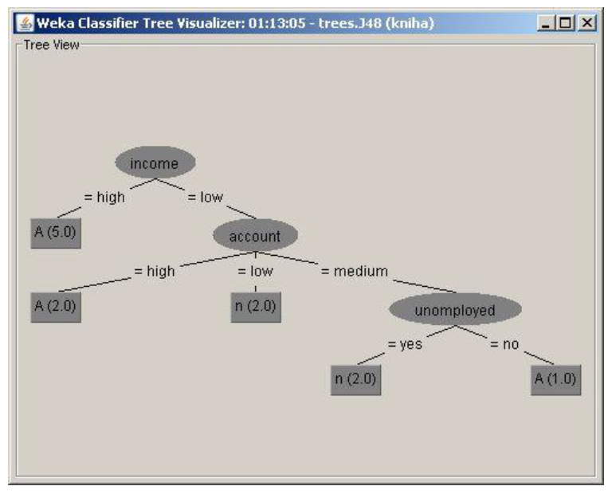
Predictive Modeling Markup Language

Slide 43
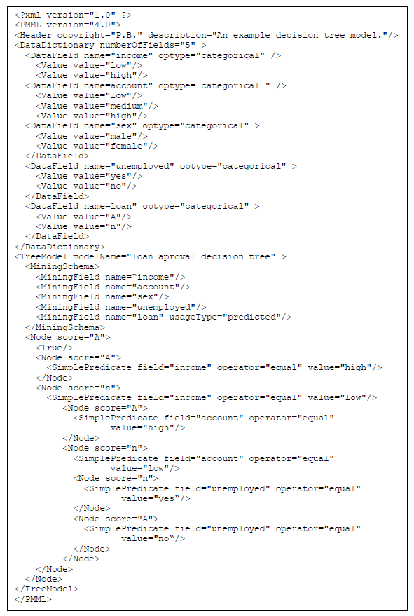
Predictive Modeling Markup Language

Slide 44
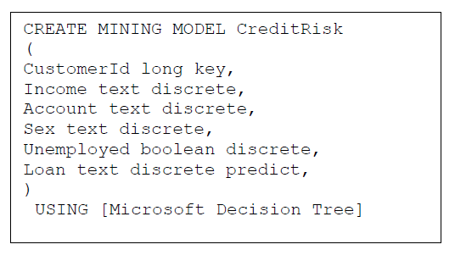
Programovací standardy (API)
SQL/MM Data Mining
Standardní rozhranní umožňující přístup z relačních databází k algoritmům pro data mining
OLE DB for Data Mining
API vyvinuté firmou Microsoft
Java Data Mining

Slide 45
Systémy pro DZD
pokrývají celý proces dobývání znalostí (od předzpracování po interpretaci),
nabízejí více algoritmů pro analýzu (než „jednoúčelové” systémy strojového učení),
kladou důraz na vizualizaci (ve způsobu práce se systémem i při interpretaci výsledků)

Slide 46
Data miningové systémy

Slide 47
Data miningové systémy
Samostatné systémy, které implementují řadu algoritmů pro data mining i předzpracování dat
• Komerční
  Žádná kontrola nad implementací
  Plná kontrola nad instalací
  Plná kontrola nad daty
  Plný přístup k podpoře

Slide 48
Data miningové systémy
Volně dostupné/Open Source
  Žádná kontrola nad implementací
  Plná kontrola nad instalací
  Plná kontrola nad daty
  Žádný/omezený přístup k podpoře
www.kdnuggets.com uvádí asi 90 komerčních a asi 30 volně dostupných systémů

Slide 49
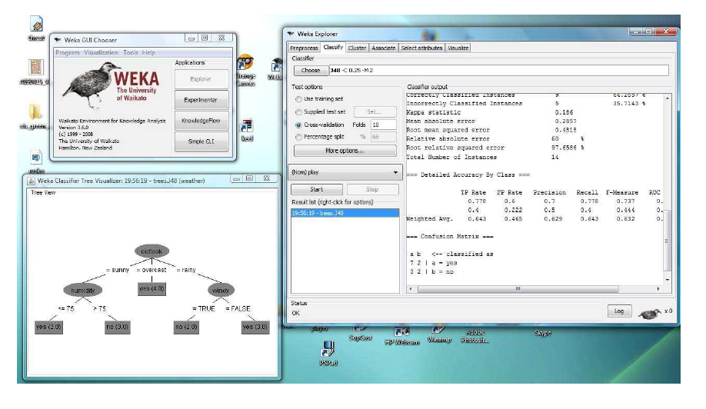
Weka

Slide 50
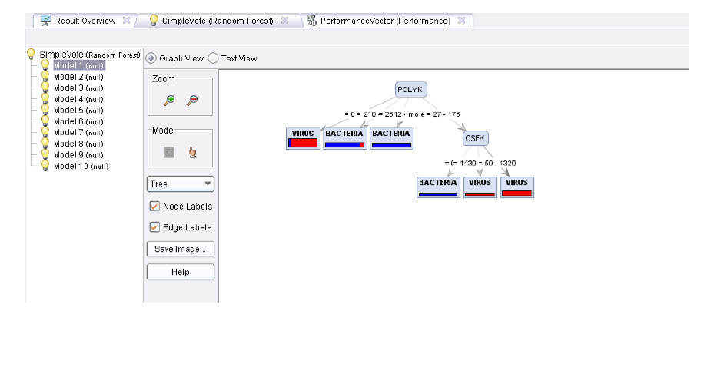
Rapid Miner

Slide 51
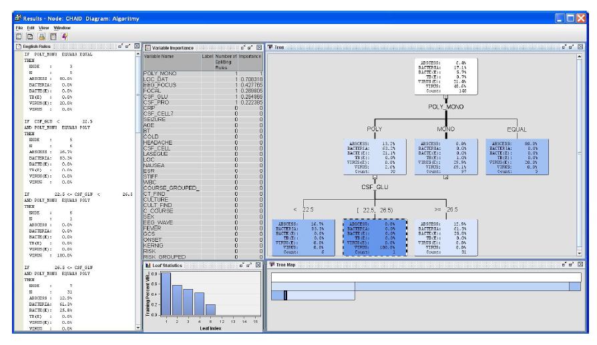
SAS Enterprise Miner

Slide 52
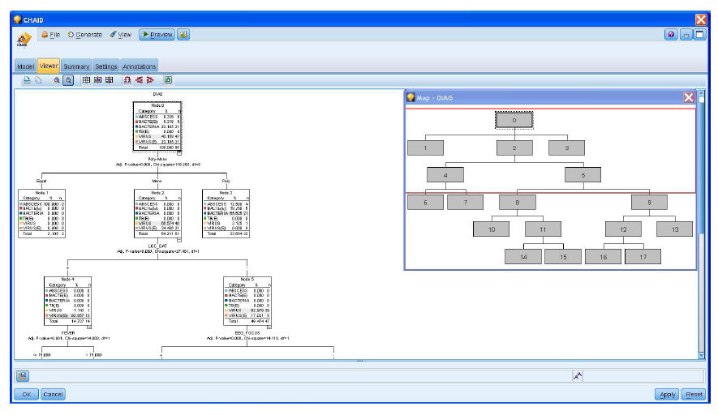
IBM SPSS Modeler (Clementine)

Slide 53
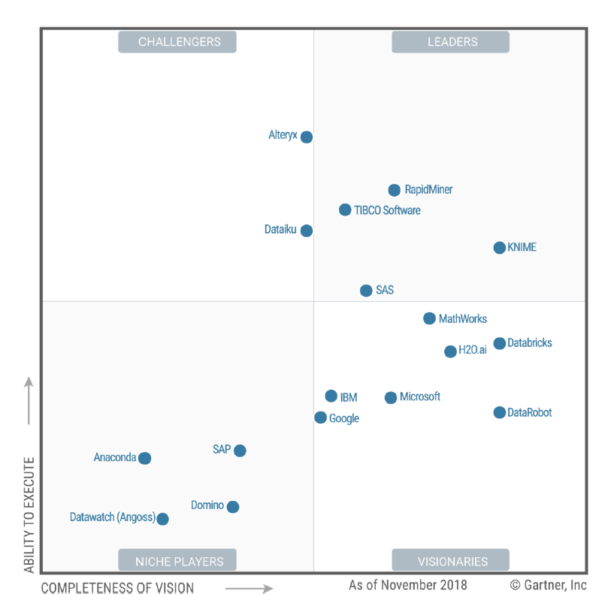
Gartner Magic Quadrant 2018

Slide 54
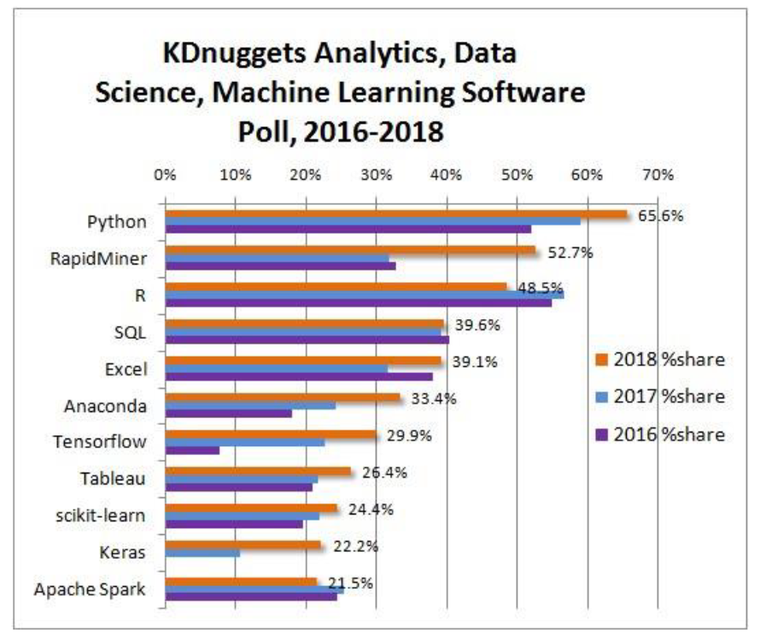
KDnuggets Poll

Slide 55
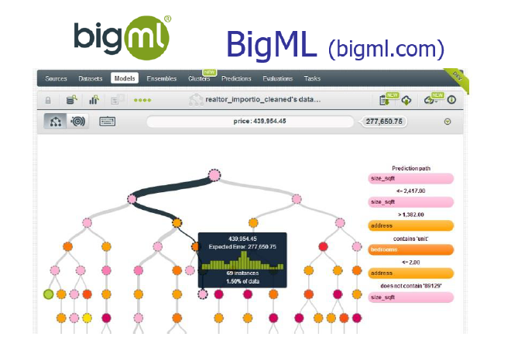
Nové systémy

Slide 56
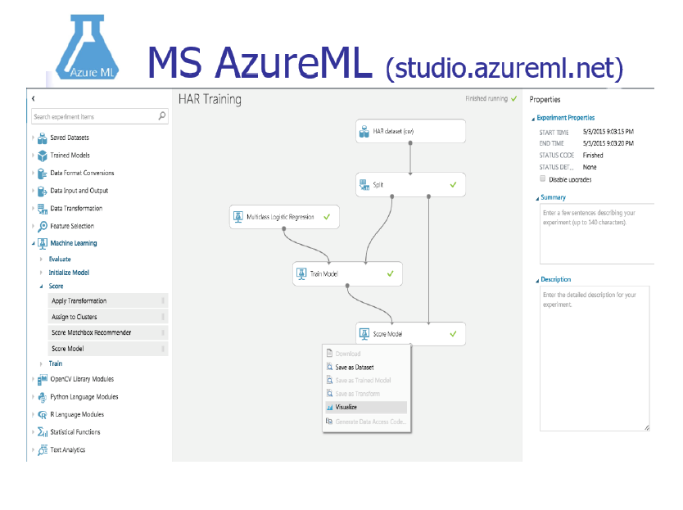
Nové systémy

Slide 57
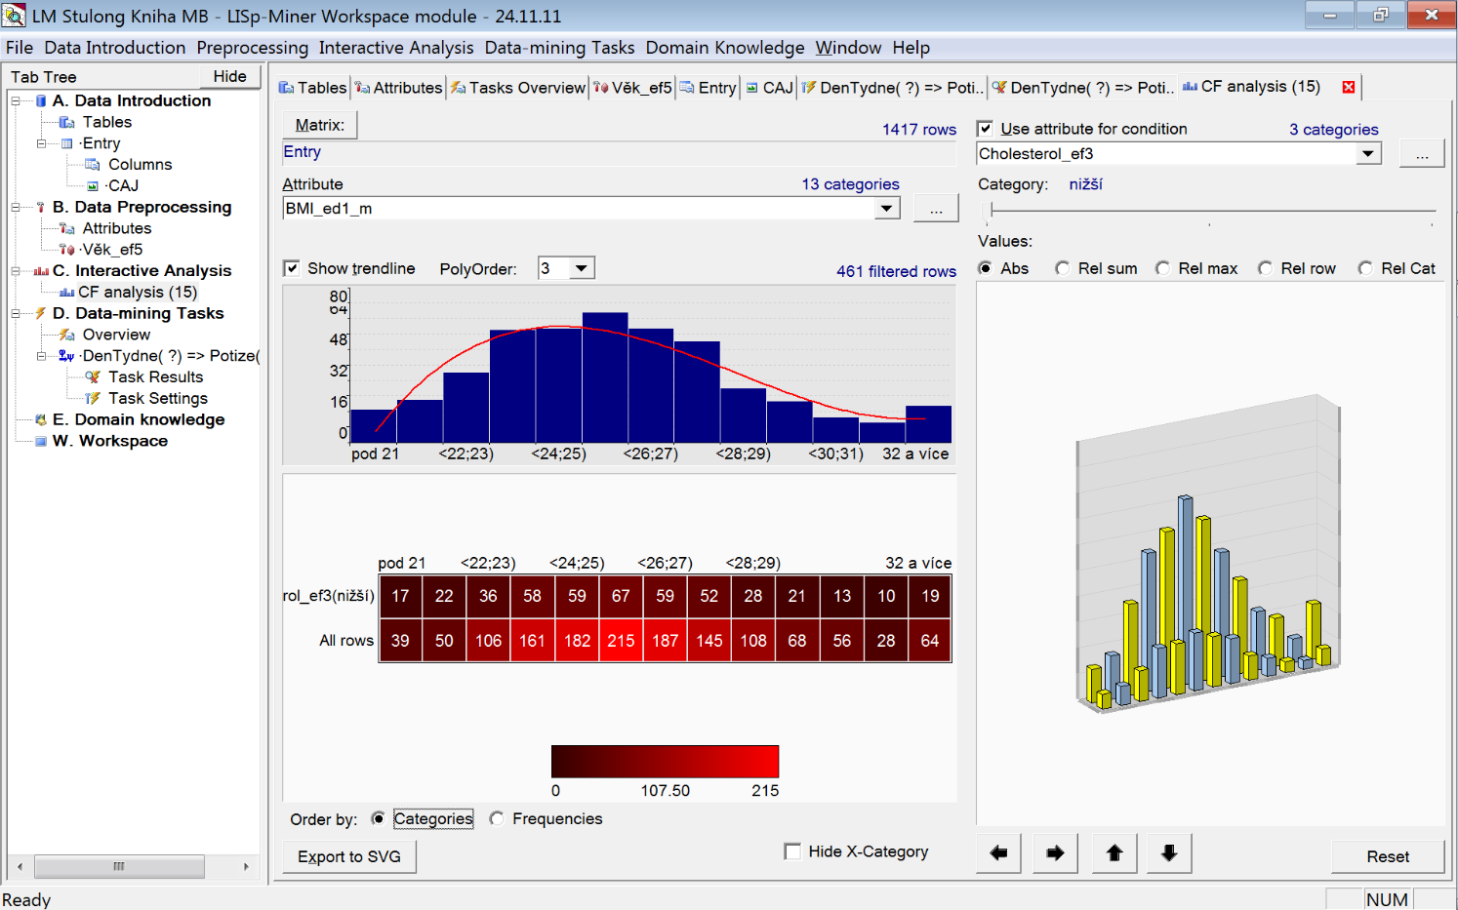
Nástroj pro výuku - LISp-Miner

Slide 58
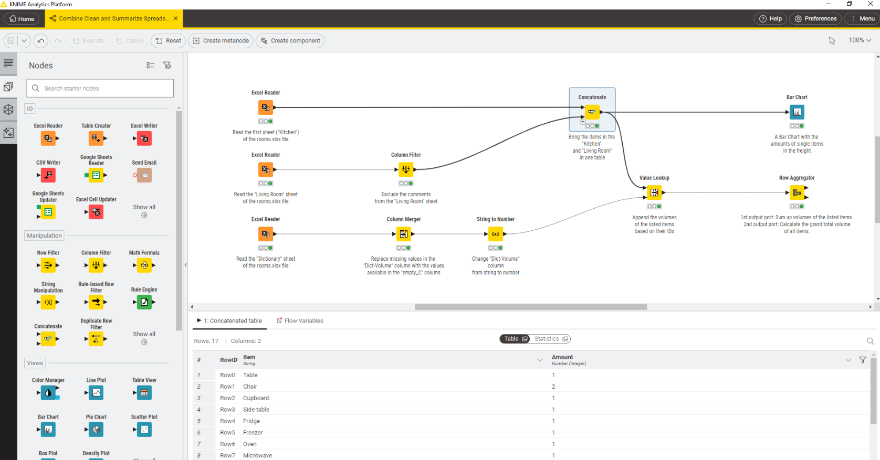
KNIME Analytics platform, verze zdarma
Ke stažení na: https://www.knime.com/downloads

Slide 59
Zdroje
Petr Berka 2020, Dobývání znalostí z databází
Doc. RNDr. Iveta Mrázová, CSc., Dobývání znalostí z databází

